Slide 1
Báo cáo môn phát triển phần mềm ITSS
Hệ thống buôn bán, giao dịch hàng hóa trên nền tảng chuỗi khối
(Blockshop_NFT_marketplace)
Nhóm 01
Mã HP: IT4945
Giảng viên hướng dẫn :
Thầy Nguyễn Mạnh Tuấn

Slide 2
Thành viên nhóm 01
Đỗ Việt Hoàng
20184108
Nguyễn Thương Huyền
20184123
Nguyễn Duy Quang
20184181
Đinh Quốc Cường
20184054

Slide 3
Mục lục
01
05
02
06
03
07
04
08
Giới thiệu trang web
Cấu trúc class
Chức năng
Cấu trúc dữ liệu
Use case tổng quan
Test, tính SOLID
Công nghệ sử dụng
Demo web

Slide 4
01
Giới thiệu trang web

Slide 5
Giới thiệu bài toán
Đi cùng với sự ảnh hưởng của Covid-19 lên toàn thế giới trong 3 năm trở lại đây, các hình thức đầu tư, mua bán trên mạng đang trở nên phổ biến hơn bao giờ hết. Đặc biệt là một số hình thức giao dịch mới qua nền tảng chuỗi khối như NFT, digital asset.
Hiểu được điều đó, nhóm chúng em xin được giới thiệu đến với mọi người nền tảng giao dịch trực tuyến thông qua công nghệ chuỗi khối.
Blockshop là một hệ thống hoạt động dựa trên kiến trúc web 3, cho phép người dùng có thể dùng metamask hay các ví tiền điện tử để thanh toán giao dịch (một cách ẩn danh hoặc không).

Slide 6
02
Chức năng

Slide 7
Chức năng
01
02
03
Đăng bán các NFTs
Xác nhận danh tính của bản thân trên mạng chuỗi khối
Mua sắm, trao đổi các NFTs

Slide 8
03
Use case tổng quan

Slide 9
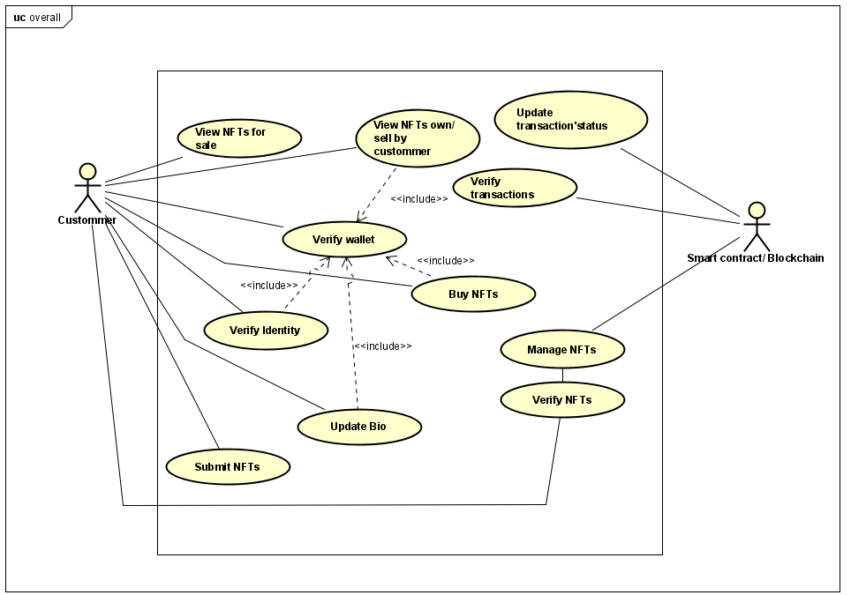
Use case tổng quan

Slide 10
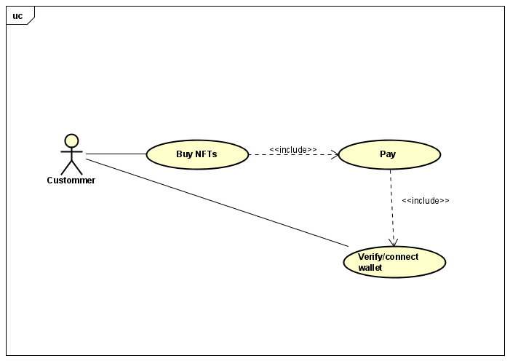
Use case mua NFT

Slide 11
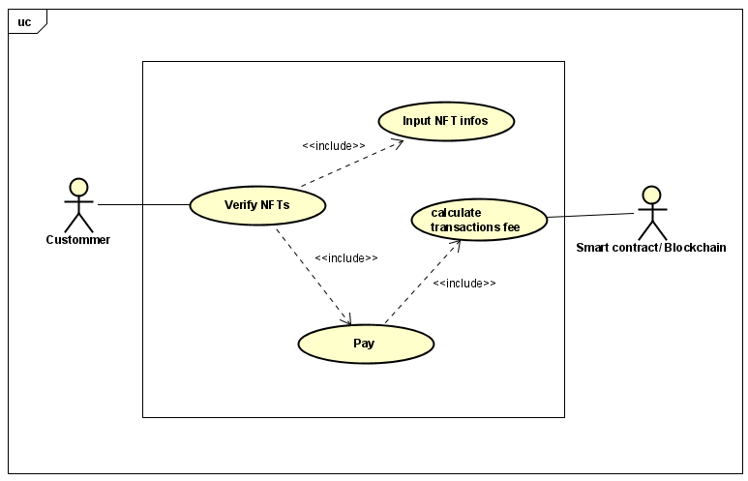
Use case đăng bán NTF

Slide 12
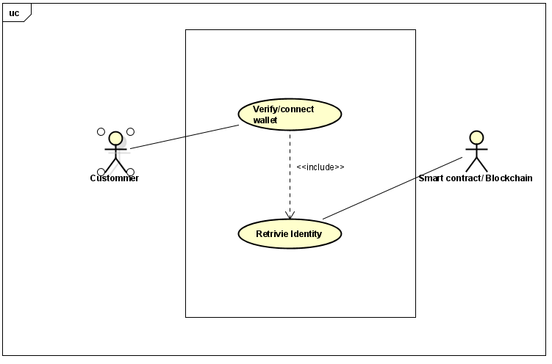
Use case xác nhận danh tính

Slide 13
04
Công nghệ sử dụng

Slide 14






Các công nghệ sử dụng
Backend:
frondend:

Slide 15
05
Cấu trúc class

Slide 16
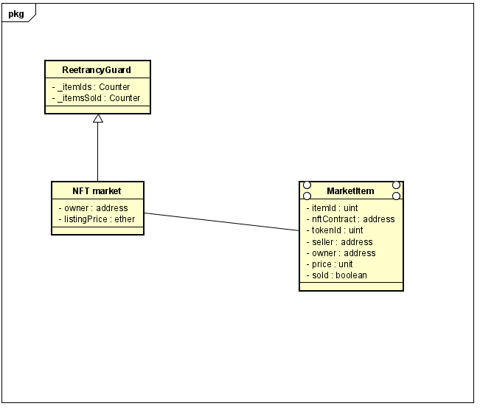

Slide 17
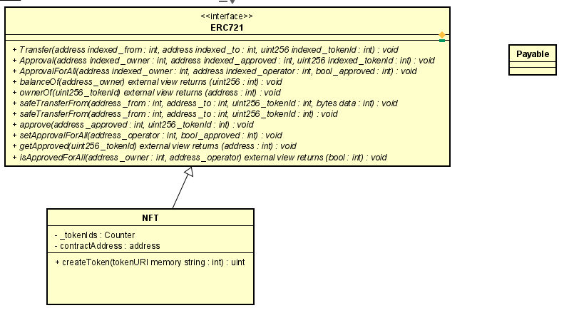

Slide 18
06
Cấu trúc dữ liệu

Slide 19
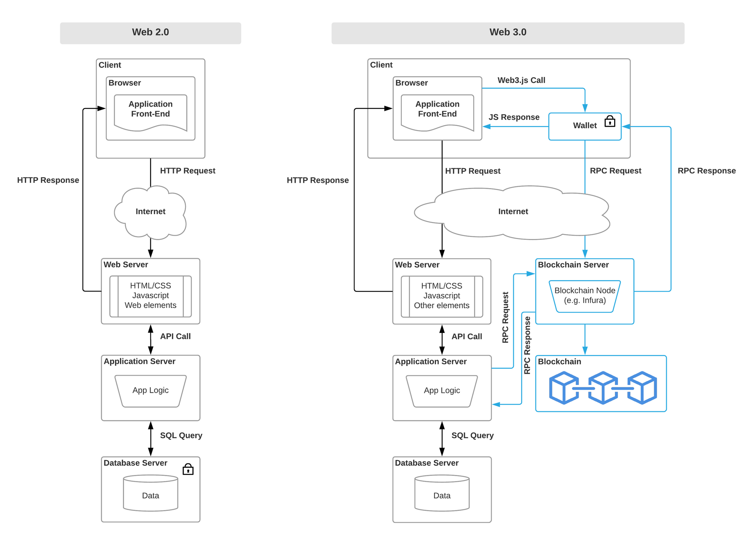
Cấu trúc web

Slide 20
07
Test, tính SOLID

Slide 21
Single responsibility
Open/closed
Liskov substitution
Interface segregation
Dependency inversion
Test case unit
Các class và method được chia tách rõ ràng, đảm bảo chỉ thực hiện một nhiệm vụ duy nhất
Các method đều được hoàn thiện và đảm bảo làm một nhiệm vụ, không ôm đồm
Các class kế thừa sở hữu đầy đủ các đặc tính của class cha
Các interface được phân tách đảm bảo chỉ thực hiện một việc
Không có module trên nào phụ thuộc vào module dưới
Sẽ được chạy ở demo

Slide 22
08
Demo web

Slide 23
Cảm ơn thầy và các bạn

